Slide 1
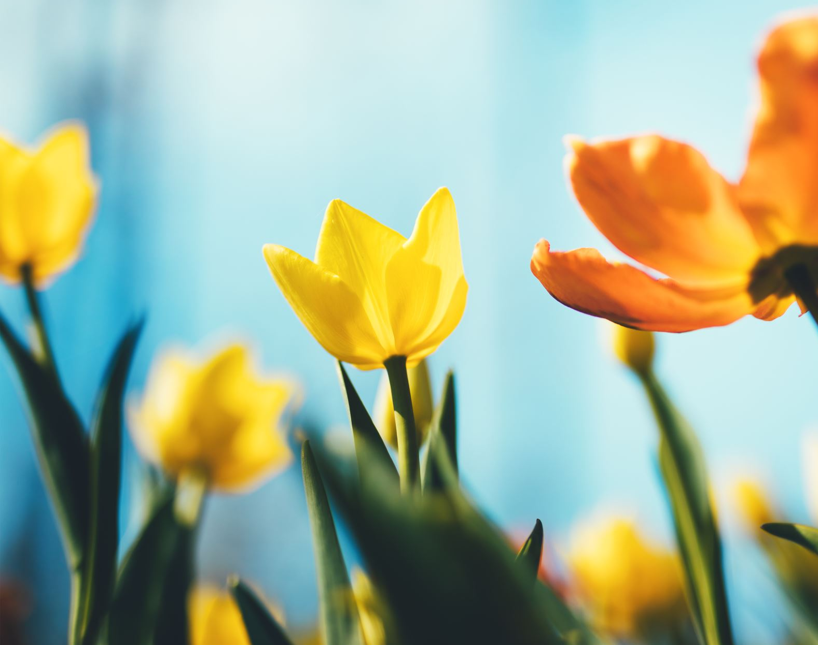
ПРОЕКТ: «Сказки советского писателя С.Я.Маршака» Тетёркина Анна Юрьевна, воспитатель 1КК. Непрокина Ольга Дмитриевна, музыкальный руководитель ВКК.
МУНИЦИПАЛЬНОЕ АВТОНОМНОЕ ДОШКОЛЬНОЕ ОБРАЗОВАТЕЛЬНОЕ УЧРЕЖДЕНИЕ ДЕТСКИЙ САД № 563

Slide 2
Цель проекта: создание комплекса условий для выявления, сопровождения и поддержки одаренных детей, реализации их личностного потенциала, социализации.
Задачи:
активизация познавательной, интеллектуальной и творческой инициативы дошкольников, средствами театрально-игровой деятельности;
побуждение к импровизации с использованием, доступных каждому ребенку средств выразительности (мимики, жестов, движений и т.п.);
развивитие детского творчества в различных видах деятельности (продуктивной, речевой, игровой);
совершенствование навыков связной (диалогической, монологической, полелогической) речи детей;
воспитание умения совместно работать над постановкой, выступать вместе с коллективом сверстников.

Slide 3
Этапы реализации проекта
I этап (подготовительный) знакомство с творчеством С.Я.Маршака, беседы, чтение сказок, рассматривание иллюстраций. разыгрывание, моделирование сказок С.Я.Маршака; выбор «сказки о глупом мышонке» и обсуждение ее с детьми, планирование деятельности с детьми и родителями; создание родительской группы WhatsApp; разработка методического сопровождения. II этап (основной) работа над спектаклем «сказка о глупом мышонке»; создание декораций, костюмов. III этап (результативный) премьера спектакля «сказка о глупом мышонке» для воспитанников младших групп МаДОУ детский сад № 563. Обсуждение со зрителями и детьми. отзывы родителей подготовка выставки рисунков детей по спектаклю. презентация проекта.

Slide 4
Планируемый результат
У старших дошкольников развит устойчивый интерес к театрально-игровой деятельности, желание участвовать в спектакле по сюжету сказки.
Воспитанники умеют импровизировать образы сказочных героев, используя различные средства выразительности (мимику, жесты, движения, интонацию).
Дети выразительно исполняют монологи, диалоги, реплики, песни.
У дошкольников развиты творческие способности в различных видах деятельности (изобразительной, художественной, речевой, музыкальной и игровой).
Родители являются активными участниками работы над спектаклем.
В группе пополнена предметно–развивающая среда костюмами, декорациями, атрибутами к спектаклю, видами театра, персонажами кукольного театра.
Дети становятся дружнее, сплоченнее, зарождается чувство партнерства, взаимовыручки. Дошкольники овладевают навыками публичных выступлений.

Slide 5
Знакомство с творчеством С.Я.Маршака
Рассматривание иллюстраций к сказкам С.Я.Маршака

Slide 6
Чтение сказок С.Я.Маршака

Slide 7
Инсценировка сказок С.Я.Маршака с использованием разных видов театров
«Сказка о глупом мышонке»
(настольный театр)

Slide 8
Работа над спектаклем «Сказка о глупом мышонке».

Slide 9
Репетиция спектакля «Сказка о глупом мышонке»

Slide 10
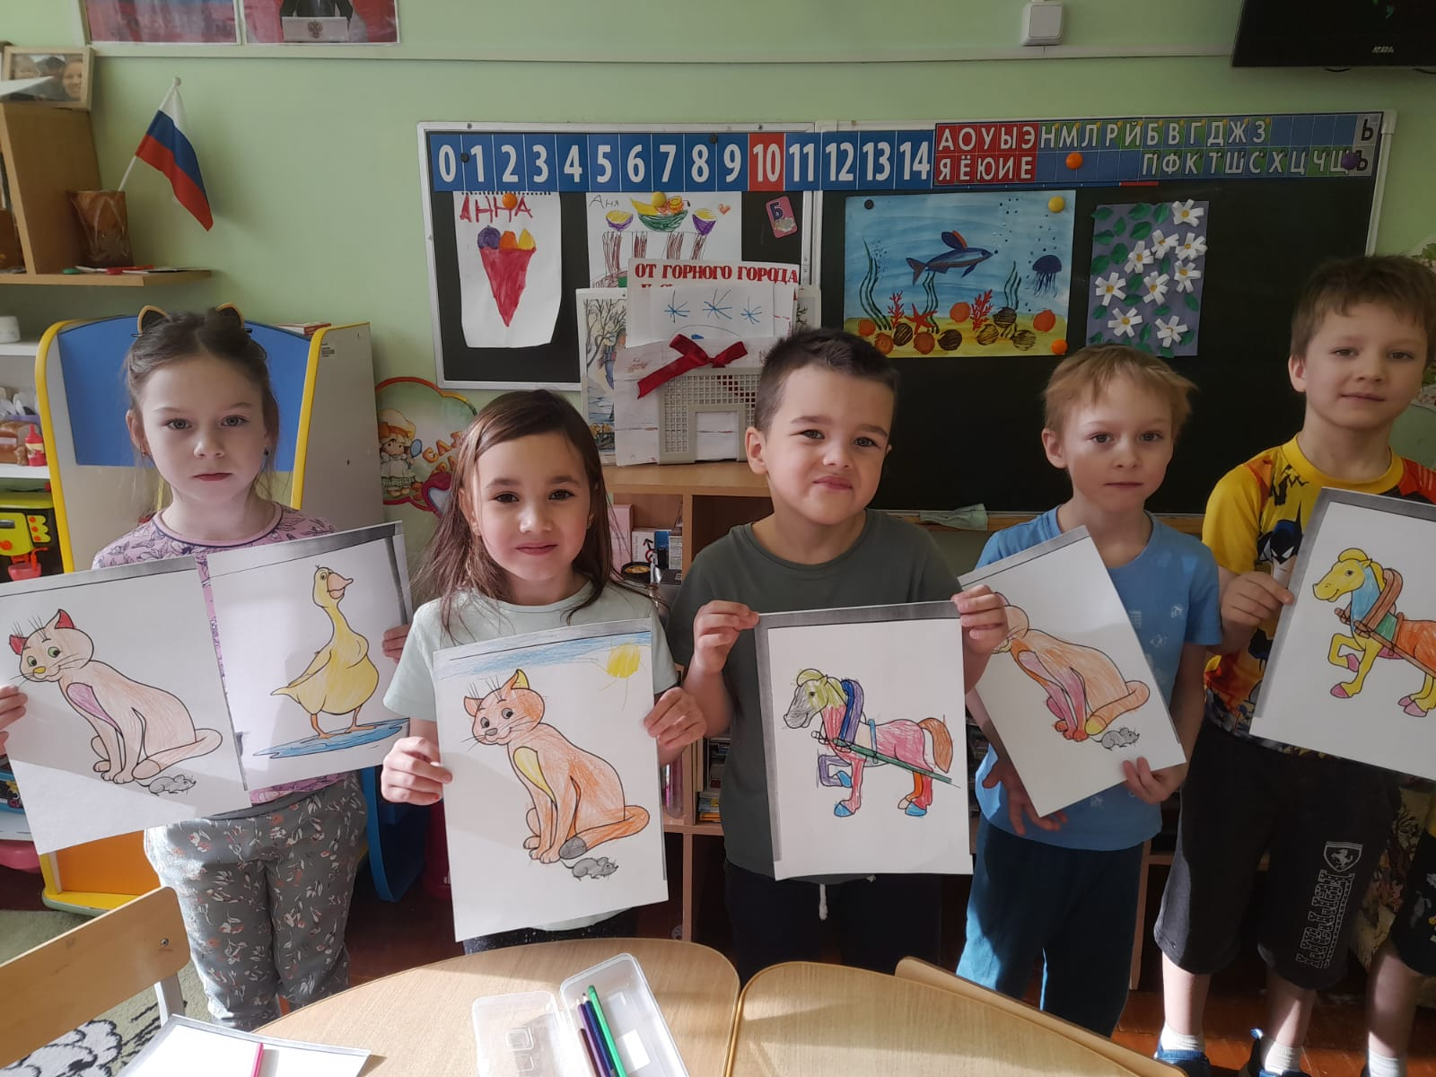
Подготовка выставки рисунков детей по спектаклю

Slide 11
Результаты
У дошкольников развит устойчивый интерес к театрально-игровой деятельности, желание участвовать в спектакле по сюжету сказки.
В группе пополнена предметно–развивающая среда костюмами, декорациями, атрибутами к спектаклю, видами театра, персонажами кукольного театра.

Slide 12
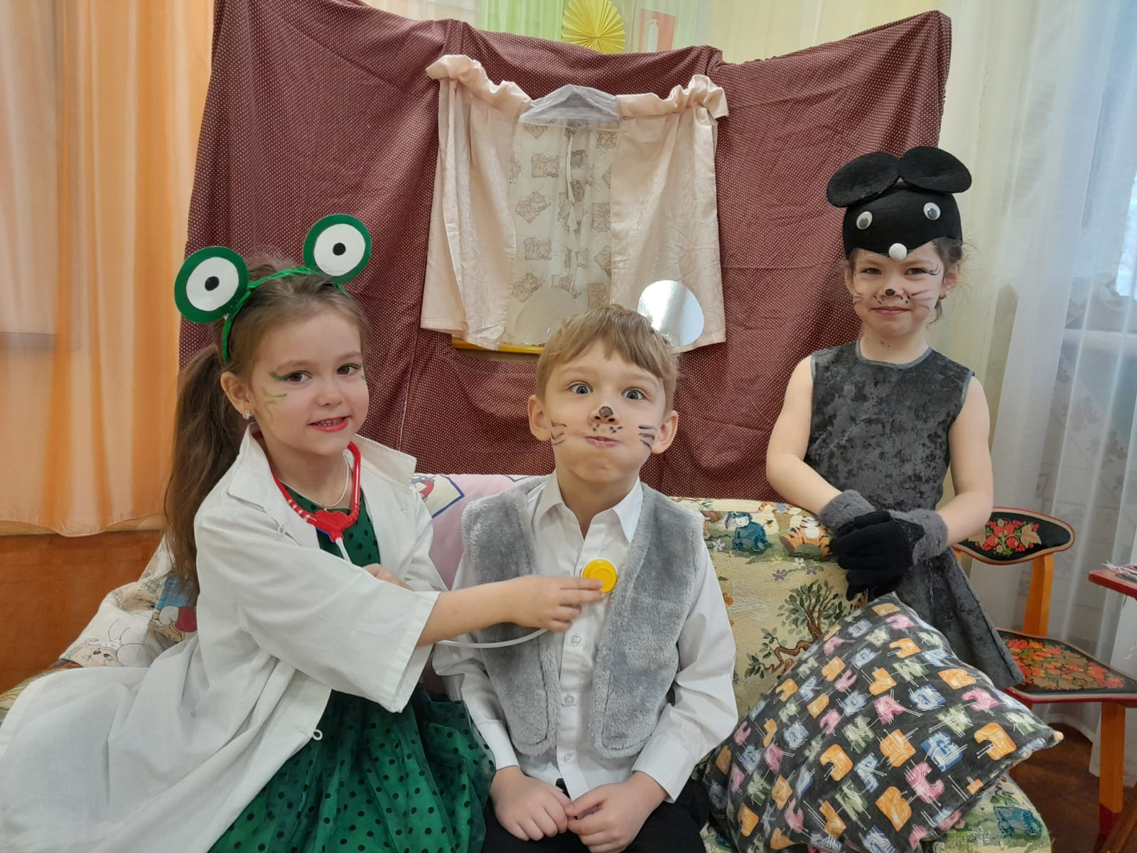
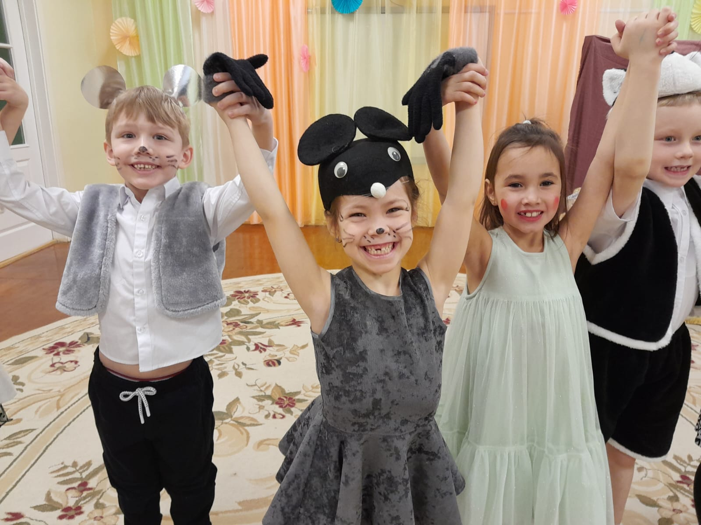
Воспитанники умеют импровизировать образы сказочных героев, используя различные средства выразительности (мимику, жесты, движения, интонацию).

Slide 13
Дети становятся дружнее, сплоченнее, зарождается чувство партнерства, взаимовыручки. Дошкольники овладевают навыками публичных выступлений.

Slide 14
Спасибо за внимание!

